Slide 1
Classer un produit à partir de sa photo
Preuve de concept : DINOv2 (Meta AI, 2023) contre la baseline du projet 6
Dimitri Wyts, projet 9 « Développez une preuve de concept », OpenClassrooms
Dashboard : https://flipkart-dinov2-poc.streamlit.app/
Code : https://github.com/Dimitriwts/projet9-preuve-de-concept
1

Slide 2
La mission
Test technique pour DataSpace, demandé par Karim
• Faire une veille et trouver une méthode de moins de 5 ans, publiée sur arXiv ou un site reconnu
• Montrer sur un jeu de données qu'elle fait mieux qu'une méthode plus ancienne
• Livrer : plan prévisionnel, notebook, note méthodologique, dashboard déployé, cette présentation
Mon choix : reprendre le classement de produits Flipkart du projet 6
• Enjeu métier : ranger automatiquement un nouvel article dans sa catégorie, à partir de sa photo
• Métrique métier : l'exactitude, c'est-à-dire la part d'articles bien rangés
2

Slide 3
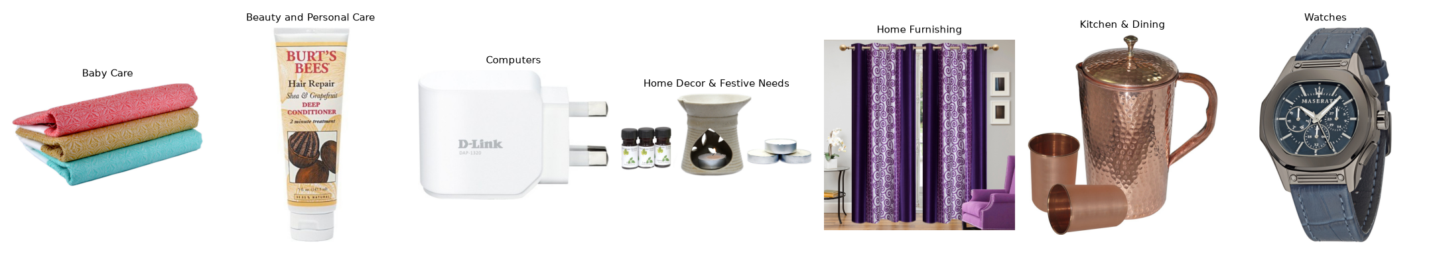
Le jeu de données : Flipkart
1 050 produits, 7 catégories de 150 images, seules les photos sont utilisées
• Classes parfaitement équilibrées : répondre au hasard donne 1 chance sur 7 (14 %)
• Photos très hétérogènes : de 145 à plus de 11 000 pixels de côté, souvent pas carrées
• 258 paires de quasi-doublons, dont 13 rangées dans deux catégories différentes : la même photo porte deux étiquettes
3

Slide 4
La veille : pourquoi DINOv2
Trois articles de recherche, le premier illustré par un article de blog
• Oquab et al. (2023), DINOv2, arXiv:2304.07193, illustré par KDnuggets (mai 2023)
• Caron et al. (2021), DINO, arXiv:2104.14294 : l'auto-distillation et les cartes d'attention
• Darcet et al. (2023), Vision Transformers Need Registers, arXiv:2309.16588
Pourquoi ce modèle :
• Appris sans étiquettes sur 142 millions d'images : une représentation générale, utilisable gelée
• Sur ImageNet, un classifieur linéaire posé dessus atteint 84,6 %, contre 71,9 % pour MobileNetV2
• Pas de réentraînement : adapté à 1 050 images et à un ordinateur sans carte graphique
4

Slide 5
La démarche de test
Une seule chose change d'un modèle à l'autre : le réseau qui décrit l'image
• Mêmes images, même préparation, même classifieur (régression logistique), mêmes plis
• Baselines : MobileNetV2 (celle du projet 6) et ResNet50, pré-entraînés de façon supervisée sur ImageNet
• Nouvelle méthode : DINOv2-reg ViT-B/14, plus DINOv2-reg ViT-S/14 pour comparer à taille égale avec ResNet50
• Validation croisée en 5 plis, stratifiée, groupée (les doublons restent ensemble) et imbriquée (le réglage est choisi sans jamais regarder les images de test)
• Chaque image est prédite une fois par un modèle qui ne l'a jamais vue : test de McNemar sur 1 050 images
5

Slide 6
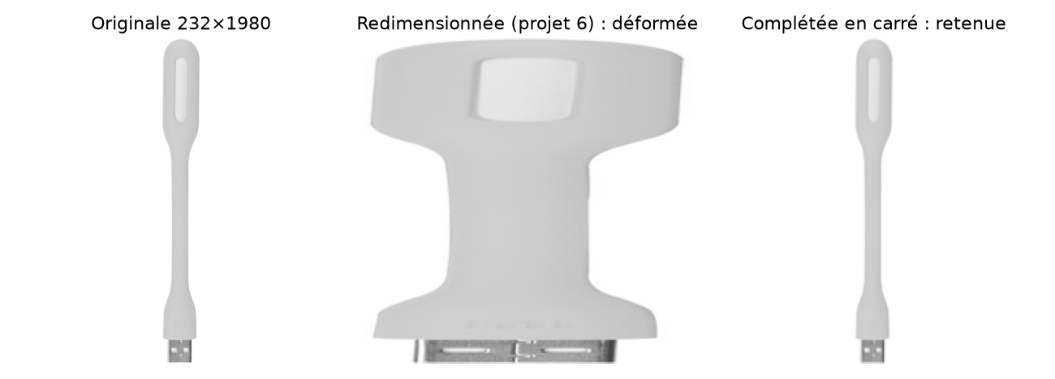
Préparer les images sans les déformer
Au projet 6, les images étaient étirées en 224 × 224 : les produits allongés étaient déformés.
Ici, l'image est complétée en carré avec du blanc, la couleur du fond des photos de catalogue, puis réduite.
Cette préparation est identique pour les quatre modèles et dans le dashboard.
6

Slide 7
Comment fonctionne DINOv2
Un Vision Transformer appris sans étiquettes
• L'image est découpée en 256 patchs de 14 × 14 pixels, chacun devient un jeton, plus un jeton [CLS] qui résume l'image
• L'attention permet à chaque jeton de regarder tous les autres, même à l'autre bout de l'image
• Auto-distillation : un élève doit donner la même réponse qu'un professeur sur deux vues différentes de la même photo. Il apprend ainsi le contenu sans étiquette
• iBOT : l'élève retrouve des patchs masqués, ce qui lui donne une compréhension locale
• Données : 142 millions d'images triées à partir de 1,2 milliard
• Le modèle utilisé est une version distillée (86,6 millions de paramètres) d'un modèle d'un milliard
7

Slide 8
Un piège trouvé en route : les artefacts d'attention
Avec la version d'origine, les cartes d'attention montraient surtout le coin de l'image et des points du fond. C'est un défaut connu de DINOv2 (Darcet et al., 2023), corrigé par 4 jetons « registres ».
Mesure sur 42 images | sans registres | avec registres
Attention sur le produit (surface : 53 %) | 63,7 % | 88,9 %
Attention sur le seul patch du coin | 15,1 % | 0,1 %
Attention sur les 5 patchs les plus regardés | 31,3 % | 13,1 %
Décision : utiliser DINOv2 avec registres dans tout le projet.
8

Slide 9
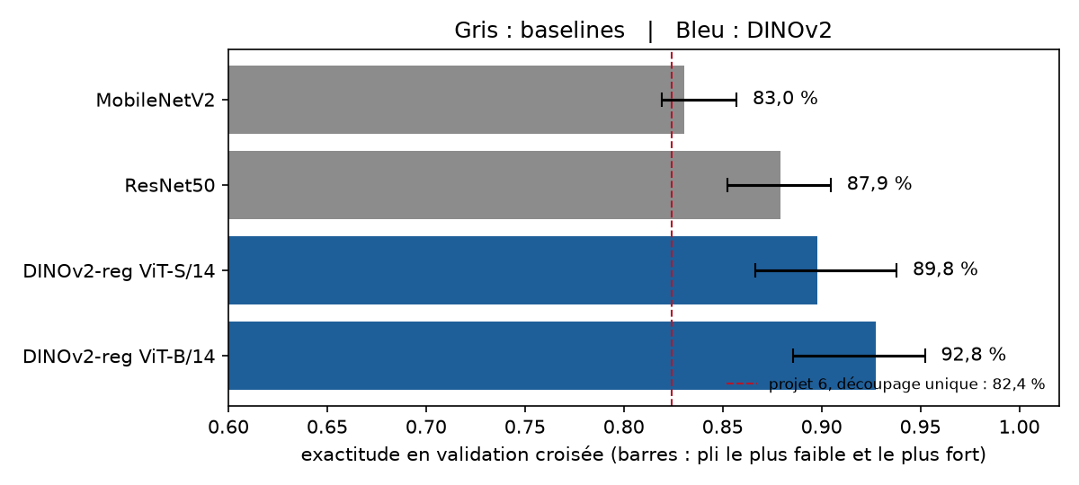
Les résultats
Exactitude en validation croisée, sur les 1 050 images
DINOv2-reg ViT-B/14 : 92,8 %
MobileNetV2 : 83,0 %
Soit 102 erreurs de moins sur 1 050 images (178 contre 76).
Les barres noires montrent le pli le plus faible et le plus fort : l'écart dépasse largement les variations d'un pli à l'autre.
9

Slide 10
L'écart est-il dû au hasard ?
Test de McNemar, corrigé pour 5 comparaisons (Bonferroni)
Comparaison | écart | IC 95 % | p corrigée | significatif
DINOv2 ViT-B/14 contre MobileNetV2 | 9,7 pts | [+7,7 ; +11,8] | 7 × 10^-21 | oui
DINOv2 ViT-B/14 contre ResNet50 | 4,9 pts | [+3,1 ; +6,6] | 2 × 10^-7 | oui
DINOv2 ViT-S/14 contre ResNet50 | 1,9 pts | [+0,2 ; +3,5] | 0,18 | non
DINOv2 ViT-B/14 contre DINOv2 ViT-S/14 | 3,0 pts | [+1,7 ; +4,4] | 7 × 10^-5 | oui
• Le gain sur la baseline du projet 6 est net et certain.
• À taille comparable (DINOv2-reg ViT-S/14 contre ResNet50, environ 22 et 23 millions de paramètres), DINOv2 est devant de 1,9 point, mais l'écart n'est pas distinguable du bruit avec 1 050 images.
• Je ne peux donc pas affirmer que la méthode seule explique le gain : le grand modèle y contribue.
10

Slide 11
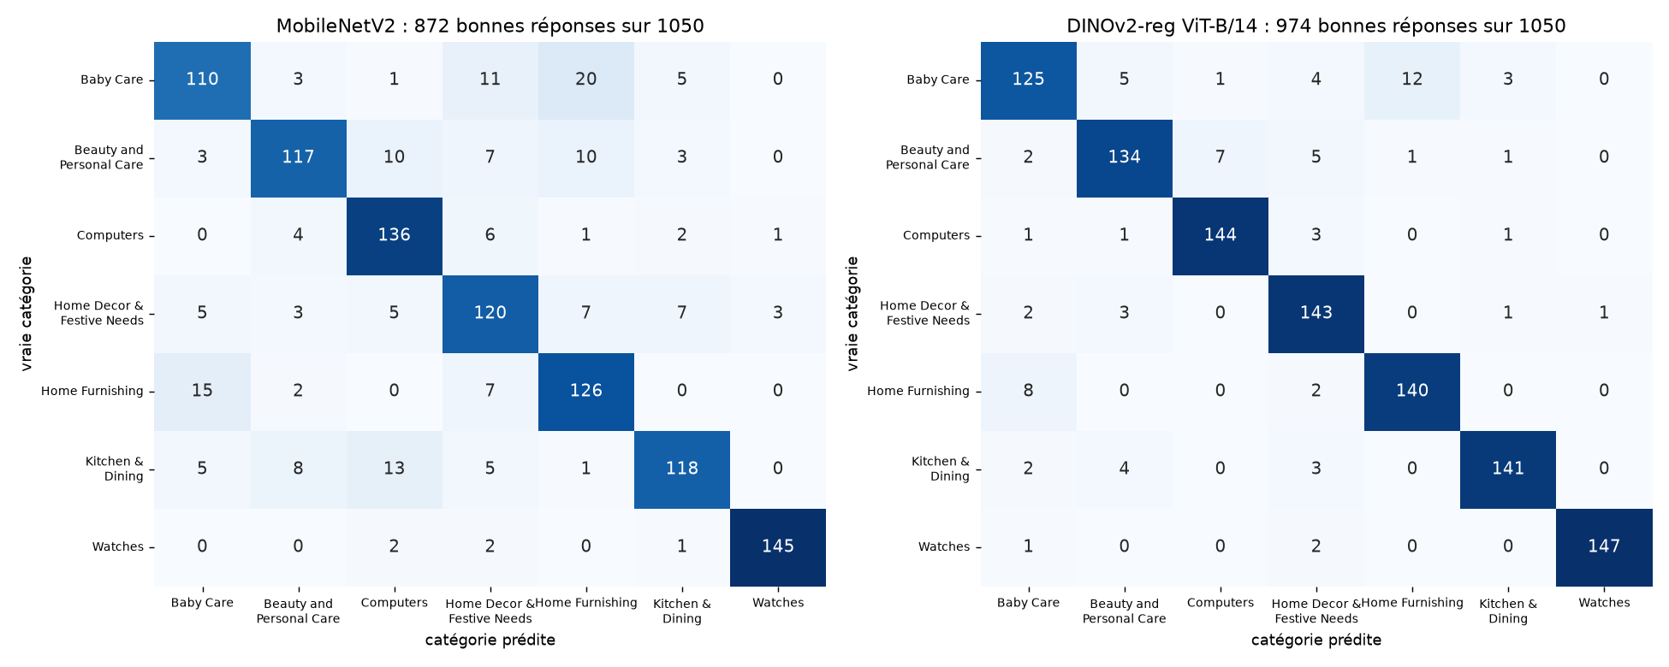
Catégorie par catégorie
F1 par catégorie | MobileNetV2 | DINOv2-reg ViT-B/14
Baby Care | 0,76 | 0,86
Beauty and Personal Care | 0,82 | 0,90
Computers | 0,86 | 0,95
Home Decor & Festive Needs | 0,78 | 0,92
Home Furnishing | 0,80 | 0,92
Kitchen & Dining | 0,83 | 0,95
Watches | 0,97 | 0,99
Gain le plus fort : Home Decor & Festive Needs (+13,7 points de F1).
Gain le plus faible : Watches (+1,7 points), où la baseline avait déjà un F1 de 0,97.
11

Slide 12
Pourquoi pas un simple découpage 80/20 ?
Le découpage du projet 6, reproduit à l'identique
Modèle | découpage unique du projet 6 (210 images) | validation croisée groupée (1 050 images)
MobileNetV2 | 86,7 % | 83,0 %
ResNet50 | 84,3 % | 87,9 %
DINOv2-reg ViT-S/14 | 91,0 % | 89,8 %
DINOv2-reg ViT-B/14 | 92,9 % | 92,8 %
• Sur 210 images, le hasard du découpage pèse lourd, et les doublons peuvent tomber des deux côtés.
• La validation croisée groupée prédit chaque image une fois, sans doublon à cheval : c'est la mesure retenue pour tous les chiffres de cette présentation.
12

Slide 13
Ce qu'il coûte
Le gain se paie en calcul
Modèle | paramètres (millions) | temps par image sur processeur (ms) | fois plus lent que MobileNetV2 | exactitude
MobileNetV2 | 2,2 | 36 | 1,0 | 83,0 %
ResNet50 | 23,5 | 130 | 3,6 | 87,9 %
DINOv2-reg ViT-S/14 | 22,1 | 166 | 4,6 | 89,8 %
DINOv2-reg ViT-B/14 | 86,6 | 589 | 16,4 | 92,8 %
• Pour un catalogue qui reçoit des articles au fil de l'eau, quelques centaines de millisecondes par photo restent acceptables, sur un serveur sans carte graphique.
• DINOv2-reg ViT-B/14 est environ 16 fois plus lent que MobileNetV2. Temps médian de 40 mesures sur mon portable, 6 cœurs, modèles mesurés en alternance : les valeurs absolues dépendent de la machine, le rapport est stable.
13

Slide 14
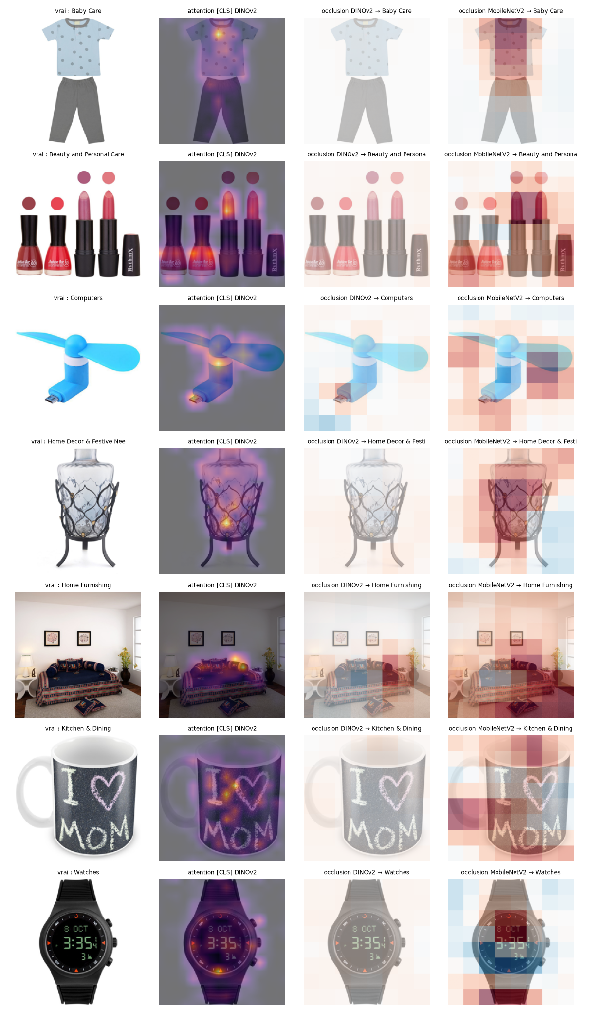
Où regarde le modèle ? Une image à la fois
Importance locale : attention et occlusion
• Attention : le poids que le jeton [CLS] donne à chaque patch.
• Occlusion : on masque une zone et on mesure la chute de la probabilité de la catégorie prédite.
• L'occlusion s'applique aussi à la baseline : on compare les deux modèles sur la même image.
14

Slide 15
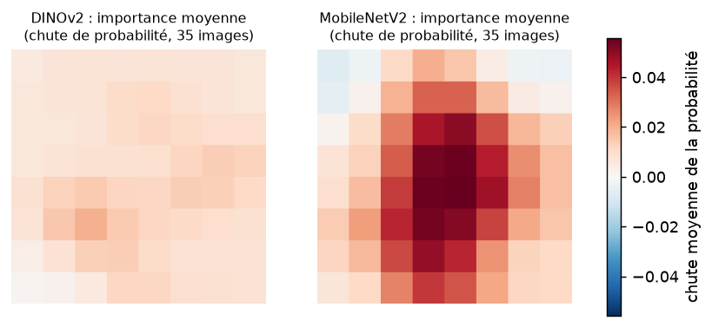
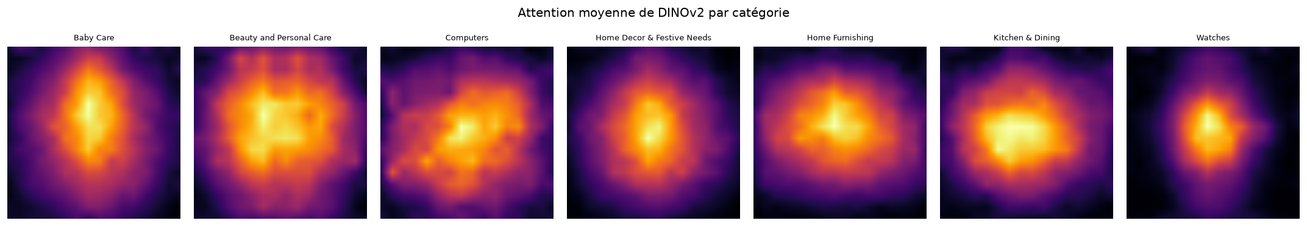
Où regarde le modèle ? En moyenne
Importance globale
• Le produit occupe 54 % de l'image et reçoit 89 % de l'attention de DINOv2.
• Masquer une zone fait beaucoup moins chuter la confiance de DINOv2 que celle de MobileNetV2 : sa décision repose sur l'ensemble de l'image.
15

Slide 16
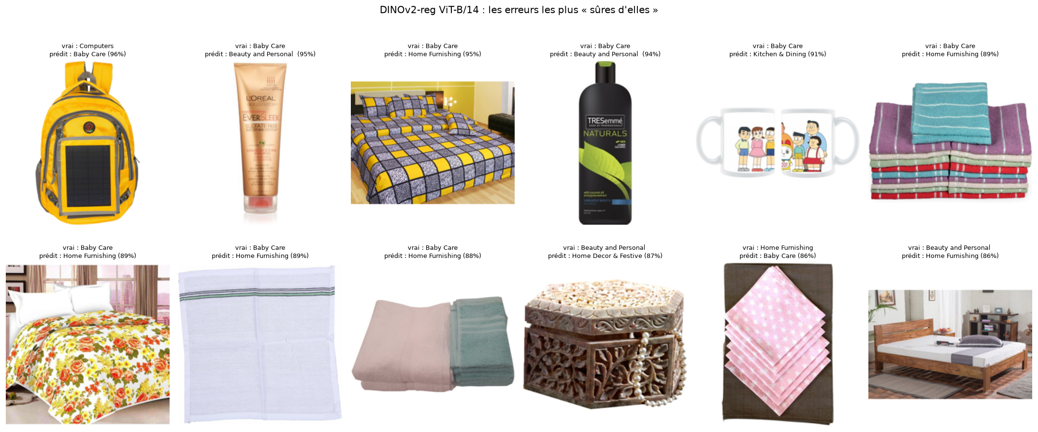
Les erreurs restantes
76 erreurs sur 1 050
Confusion la plus fréquente : Baby Care prise pour Home Furnishing (12 fois sur 150).
Une partie vient des étiquettes elles-mêmes : 13 paires de photos quasi identiques sont rangées dans deux catégories différentes.
16

Slide 17
Le dashboard
https://flipkart-dinov2-poc.streamlit.app/
• Page 1, le jeu de données : comptage par catégorie, statistiques de taille, exemples, transformations (égalisation, floutage)
• Page 2, la prédiction : une image du catalogue ou une photo envoyée, probabilités des deux modèles, carte d'attention
• Page 3, les performances : exactitude, test de McNemar, matrices de confusion
• Streamlit, déployé sur Streamlit Community Cloud depuis le dépôt GitHub
• La préparation des images est vérifiée identique à celle du notebook (même prédiction sur 30 images)
17

Slide 18
Accessibilité : les critères WCAG couverts
• 1.1.1 : chaque graphique a une phrase « À retenir » et son tableau de données
• 1.4.1 : la couleur n'est jamais seule (motifs sur les barres, valeurs écrites, résultats en toutes lettres)
• 1.4.3 et 1.4.11 : contrastes vérifiés par un test, palette lisible par les daltoniens
• 2.1.1 : uniquement des composants natifs, utilisables au clavier
• 3.1.1 : la langue de la page est déclarée en français pour les lecteurs d'écran
18

Slide 19
Démonstration
https://flipkart-dinov2-poc.streamlit.app/
19

Slide 20
Les limites
• 1 050 images : assez pour un écart de 10 points, pas pour départager deux modèles proches
• Des étiquettes imparfaites : la même photo rangée dans deux catégories plafonne tout modèle
• Un coût de calcul plus élevé que la baseline
• Les modèles du dashboard sont entraînés sur tout le catalogue : pour une image du catalogue, la prédiction honnête est celle de la validation croisée, affichée à côté
20

Slide 21
Conclusion et suites possibles
• DINOv2-reg ViT-B/14 classe mieux les produits que la baseline du projet 6 : 92,8 % contre 83,0 %, écart certain
• Suites : affiner les dernières couches du réseau sur une carte graphique, combiner la photo et le texte de la description, corriger les étiquettes en double
21

